Slide 1

Opportunità di tesi nel gruppo Prof. Stefano Menichetti
Informazioni generali:
- Facciamo sintesi organica;
- I tempi di attesa medi sono di 12-18 mesi;
- Si richiede di iniziare la tesi con non più di 3 esami da fare;
- Tipicamente dall’ingresso in tesi alla discussione della tesi trascorrono 10-12 mesi;
- Per ogni altra informazione scrivere a: stefano.menichetti@unifi.it

Slide 2
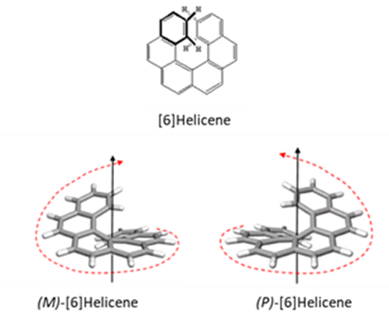
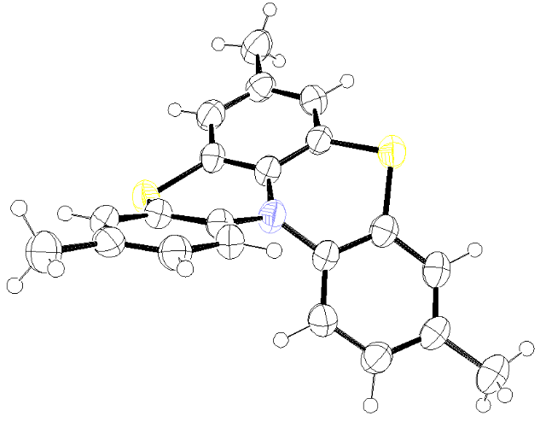
Eliceni

Slide 4
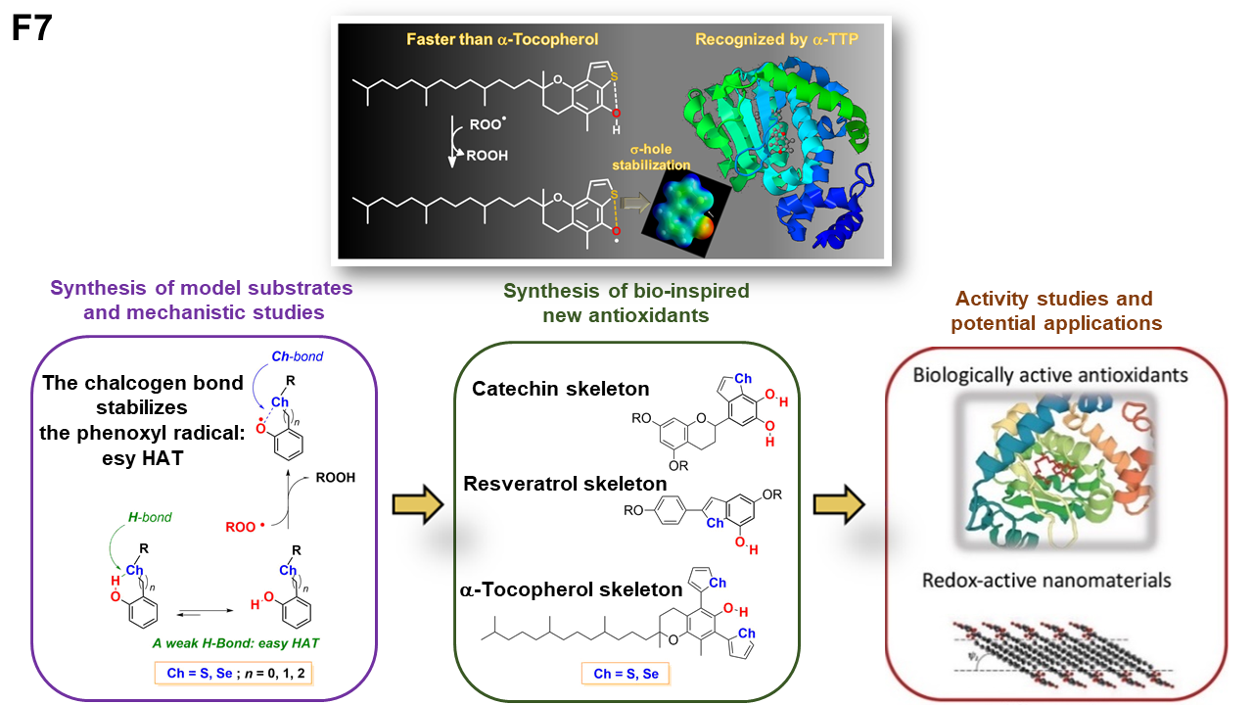
Antiossidanti

Slide 5
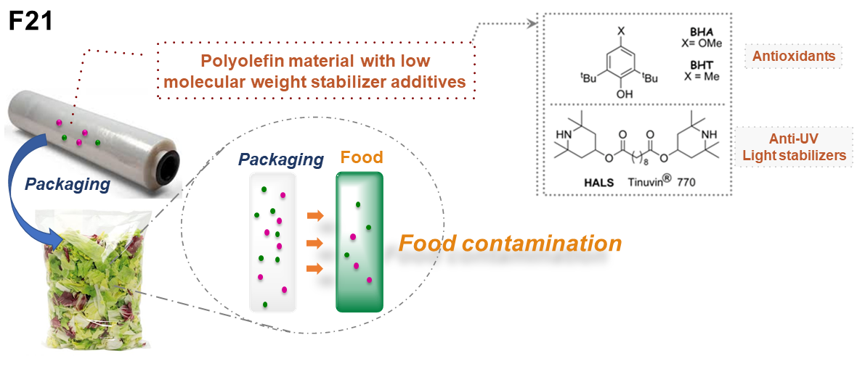
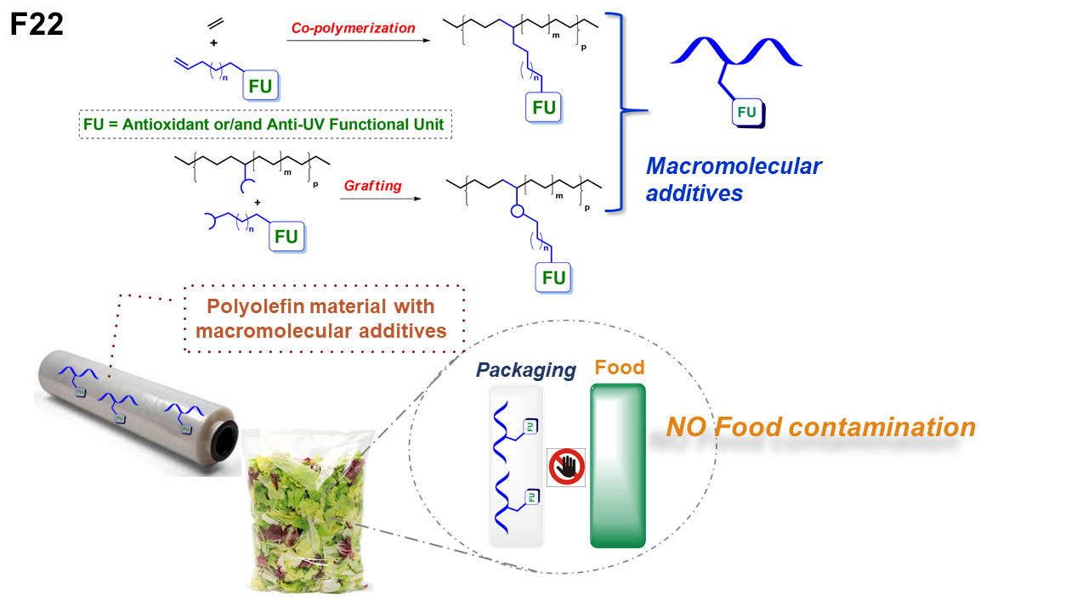

Slide 6
Med Chem
A
B
C

